Slide 1
01
Claude를 이용한 데이터 분석
Claude가 어느 수준까지 분석해주는지 실습해보기

Slide 2
AI에 대한 기대치는 80%까지만
AI는 80%까지 데려다주는 훌륭한 초안 도구
나머지 20% — 사람이 함정을 알아채고 검증하는 일 필요
2026.9 채팅·Cowork 통합으로 일반 대화에서도 큰 작업을 맡기면 Claude가 스스로 단계를 밟아 끝까지 진행 → AI가 알아서 하는 범위가 넓어질수록 검증할 지점을 사람이 미리 정해 두는 일이 더 중요
이 강의의 목표
Claude 단순 조작법이 아니라, Claude를 이용해서 데이터를 정확히 읽고 · 가공하고 · 검증하는 능력을 키우는 데이터 리터러시

Slide 3
어떤 상황에 무엇을 쓰는가
Claude로 데이터를 다루는 5가지 방법
방법 | 이럴 때 | 강점 / 한계
기본 프롬프트 창에서 실행 | 대부분의 분석 (1순위) | Python을 코드로 실행 → 정밀·재현 가능. 차트를 인터랙티브 아티팩트로 즉시 렌더링 (설정 › 기능의 '클라우드에서 코드 실행'이 켜져 있어야 함)
Projects | 여러 파일·여러 탭이 얽힌 큰 작업 | 큰 컨텍스트로 복잡한 워크북 맥락 유지
결과물을 파일로 생성 | 정제된 결과물을 파일로 받기 | 정리된 시트(xlsx)·요약본·HTML 대시보드를 새 파일로 출력. 2026.9부터 문서·슬라이드로 바로 만들어 Word·PDF·PowerPoint로 내보내기 가능
Claude for Excel (애드인) | 셀을 직접 만지고 Excel 안에서 끝내기 | 행정 친화적, 셀 단위 인용으로 근거 추적. 2026.5 정식 출시(Pro·Max·Team·Enterprise 플랜에 포함 · AppSource). 사용량 소모 빠름 · IT 승인 필요 가능
API / Claude Code · Skills | 같은 분석을 반복 | 분석을 재사용 가능한 스크립트 자산으로. 코딩 없이는 Skills에 분석 절차를 저장해 반복 가능

Slide 4
Claude로 데이터 분석할 때도 사람 분석가의 순서를 그대로
점검 → 클리닝 → 탐색 → 분석 → 검증
①
②
③
④
⑤
점검
클리닝
탐색
분석
검증
구조·행수·결측·자료형·이상값 파악
결측 처리·표기 통일·이상치 식별/제외
분포·요약통계·관계 훑기
질문에 답하는 집계·통계·시각화
핵심 수치를 수식·코드로 직접 재확인
분석 전에 무엇이 잘못됐는지 확인
쓰레기를 넣으면 쓰레기가 나옴
본 분석 전 데이터의 '감' 잡기
여기서 인사이트 산출
AI의 계산·해석 실수 검증
이 5단계는 이후 모든 실습에서 반복됨. 실습마다 '몇 단계를 하고 있는지'를 의식하면 흐름을 놓치지 않음

Slide 5
02
데이터리터러시 실습
강의 자료 '데이터리터러시_분석' 폴더에 파일명 번호와 실습 번호가 동일함

Slide 6
6개 실습 — 함께 제공되는 파일을 그대로 사용
실습 | 데이터 파일 | 핵심 학습
1 | 실습1_부서별_예산집행.xlsx | 점검·클리닝: 이상치 / 결측 / 표기불일치
2 | 실습2_직원_급여성과.xlsx | 평균의 함정 → 중앙값·분포
3 | 실습3_논문_연구비.csv | 상관 ≠ 인과, 분야별 비교
4 | 실습4a_회원.csv / 실습4b_대출기록.csv | 데이터 가공: 조인·정합성·파생변수
5 | 실습5_월별_서비스이용.csv | 시계열 맥락 + 인터랙티브 대시보드
6 | 실습6_서비스만족도_설문.csv | 비정형→정형: 자유응답 코딩 + 환각·재현성

Slide 7
Claude 제공 모델
오늘 실습은 빠른 진행과 사용량 절약을 위해 Sonnet 로 시작하고, Opus 는 결과 비교용으로 사용
Sonnet 간단한 작업에 가장 효율적
Opus 복잡한 작업과 일상 업무를 위해
빠른 응답, 적은 사용량 — 오늘 실습의 기본 모델
문서·스프레드시트처럼 범위가 분명한 작업에 강점
복잡한 분석, 여러 단계에 걸친 긴 작업, 정답이 정해지지 않은 문제에 강점
Sonnet 결과가 아쉬우면 같은 프롬프트를 Opus로 다시 실행해 비교
Haiku 는 가장 빠르고 저렴한 경량 모델. 대량·단순 작업용이라 여러 단계를 거치는 오늘 실습에서는 제외 (이전 세대 Haiku 4.5는 실습을 못 따라오는 경우가 많았음)
Fable 은 가장 어려운 과제용 최상위 모델. Free는 사용 불가, Pro 등 기본 요금제는 별도 사용 크레딧(종량 과금) 필요, Max 등 상위 요금제는 주간 한도의 50%까지 사용 가능 → 실습에서 제외

Slide 8
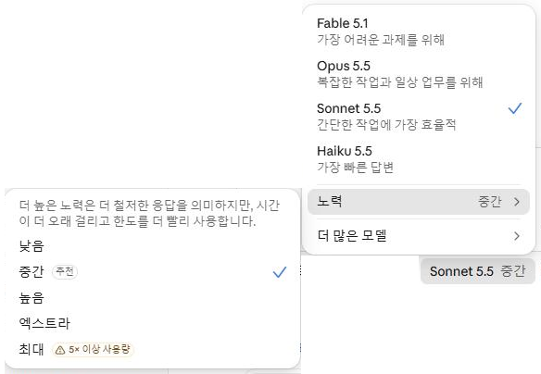
모델 선택 — Sonnet 으로 시작
빠른 실습 시작과 사용량 절약을 위해 Sonnet 사용하고, 중간에 Opus로 바꾸며 결과가 어떻게 다른지 확인
① 모델 바꾸기
입력창 오른쪽 아래의 모델 이름 클릭 → 목록에서 선택
다음 응답부터 적용 — 한 대화 안에서 Sonnet ↔ Opus 비교 가능 (Opus는 유료 요금제만)
'더 많은 모델'은 이전 세대 목록 — 실습에서 사용 안 함
② 노력 (Effort)
낮음~최대 5단계. 높을수록 답이 꼼꼼해지지만 느려지고 사용량 한도를 더 빨리 소모
실습은 '추천' 표시가 붙은 기본 단계 그대로 사용

Slide 9
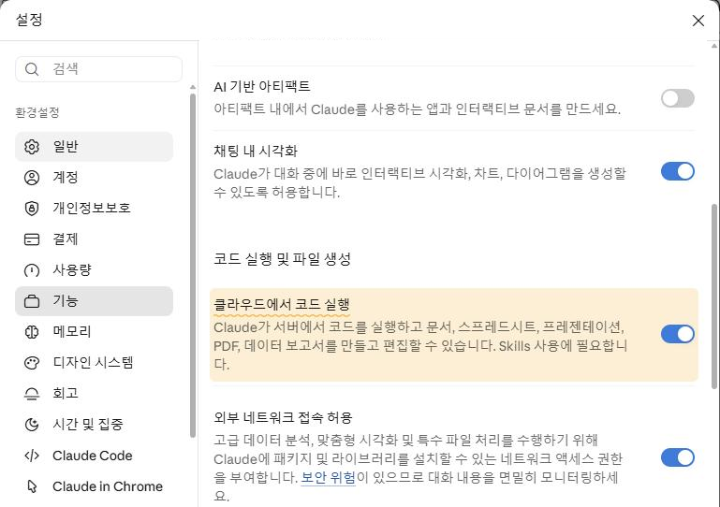
실습 전 준비 — 코드 실행 설정 · 파일 올리기
Claude가 Python으로 계산하고 차트·파일을 만들려면 '클라우드에서 코드 실행'이 켜져 있어야 함
① 확인 경로
왼쪽 아래 이름 → 설정 → 기능 → '클라우드에서 코드 실행' 켜기
설정 창 검색창에 '코드 실행'을 입력하면 바로 이동
꺼져 있으면 코드 실행·파일 생성·아티팩트가 모두 안 됨
② 요금제별 기본값
Free·Pro·Max : 기본으로 켜져 있음
Team·Enterprise : 관리자가 끌 수 있음 → 꺼져 있으면 조직 관리자에게 요청
③ 파일 올리기
입력창 왼쪽 '+' → '파일 업로드 또는 추가', 또는 파일을 입력창에 끌어다 놓기
설정 › 기능 화면 — 검색으로 이동하면 해당 항목이 강조 표시됨

Slide 10
1
실습 1 — 분석 전에 데이터를 의심하라
점검과 클리닝 · 예산 집행 데이터
How one outlier cell ruins the whole result
실습 1
실습 2
실습 3
실습 4
실습 5
실습 6

Slide 11
실습 1 · 분석 계획 먼저 받기 | 사용자가 검토한 뒤 분석 진행
본격 분석 전에 Claude가 계획을 세우도록 하면 단계를 스스로 설계 · '한 번에 답'을 요구하지 않기 — 계획을 먼저 받고, 그 다음 단계별로 진행
실습1_부서별_예산집행.xlsx 파일을 업로드하고 아래 프롬프트 실행
▶ 입력 프롬프트
"본격적으로 분석하기 전에, 이 데이터의 분석 계획을 먼저 세워줘. 포함: (1) 필요한 클리닝 단계, (2) 먼저 볼 기초 통계, (3) 실행할 분석과 그 이유, (4) 추천 시각화, (5) 이런 유형 데이터에서 흔한 함정. 아직 분석은 하지 마."
(1) 클리닝 단계
(2) 기초 통계
(3) 분석 + 이유
(4) 추천 시각화
(5) 흔한 함정

Slide 12
실습 1 · ① 점검
본격적 분석 전에 먼저 데이터 형태와 이상치 여부 확인
실제 데이터와 직접 비교해보며 잘 잡아냈는지 검토
실습1_부서별_예산집행.xlsx 파일 사용
▶ 입력 프롬프트
✓ 예상 결과
"이 엑셀을 분석하기 전에 점검만 해줘. 행 수, 각 열 자료형, 결측치 위치, 값이 이상해 보이는 행을 보고해줘. 아직 분석은 하지 마."
30행. 집행액 결측 1건 (연구지원부 2분기 운영비)
부서명에 '정보화본부'와 '정보화 본부'(공백) 혼재 → 같은 부서
대외협력팀 2분기 운영비 집행액 195,000,000원 = 배정액의 약 98배 → 입력 오류 의심
총무과 2분기 비품구입 집행액 0원 (미집행)
⚠ 여기서 멈추고 직접 확인
Claude가 195,000,000원 이상치를 스스로 찾았는가? 못 찾으면 → "집행액이 배정액보다 비정상적으로 큰 행 있어?"로 유도
부서명 공백 불일치를 잡았는가? 안 잡으면 집계가 두 갈래로 쪼개짐 → 같은 부서가 둘로 카운트
이 단계의 목적: '분석'이 아니라 '의심' — 무엇이 잘못됐는지 먼저 본다

Slide 13
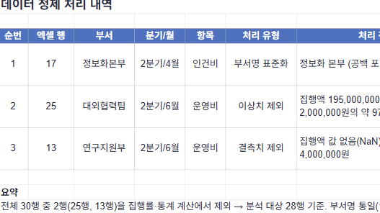
실습 1 · ② 클리닝
결측치, 이상치 등을 제거할 때 '왜 · 몇 건을' 제외했는지 표로 남기기 — 전처리 히스토리를 일목요연하게 기록하면 나중에 다시 확인하기 쉽고 업무도 효율적
▶ 입력 프롬프트
✓ 예상 결과
"점검 결과로 정리해줘: (1) '정보화 본부' 공백 제거해 통일 (2) 195,000,000원은 입력오류로 분석에서 제외하되 제외 사실 표시 (3) 집행액 결측 1건도 집행률 계산에서 제외. 처리 내역을 엑셀 별도 시트에 표로 정리해줘."
부서 5개로 통일: 기획조정실 · 연구지원부 · 정보화본부 · 대외협력팀 · 총무과
제외 행 2건(이상치 1 + 결측 1)을 명시한 처리 내역 표 생성
⚠ 함정 · 검증 포인트
클리닝 처리 내역을 별도 시트로 만든 모습 (예시)
'몇 건을 왜 제외했는지'가 명확한가?
근거 없이 조용히 지우면 위험 — 공공·재무 데이터는 감사 대비 히스토리로도, 본인이 나중에 기억하기에도 좋음

Slide 14
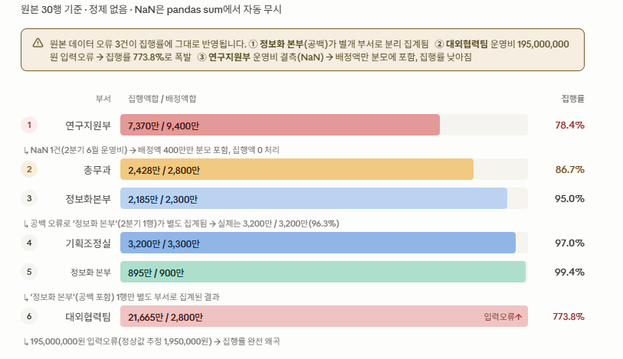
실습 1 · ③ 분석 + 검증 | 부서별 집행률 — 이상치 제외 전
이상치가 제거되지 않았을 경우 생기는 문제 예시
▶ 입력 프롬프트
"맨 처음 업로드한 원본 데이터로 부서별 집행률(집행액합÷배정액합×100)을 코드로 계산해 낮은 순으로 그래프를 만들고, 낮은 3개 부서의 원인 항목을 짚어줘."
⚠ Claude가 못 잡아줄 수 있으므로 직접 검토 가능해야 함
Claude가 순간적으로 코드를 만들어 분석하기에, 코드가 못 잡아내는 이슈가 있을 수 있음 (우측 화면 위쪽의 경고 문구 참고)
연구지원부 운영비 결측치가 분모에 포함되어 집행률이 낮아짐
이상치를 안 빼면 대외협력팀 집행률이 비정상적으로 치솟음

Slide 15
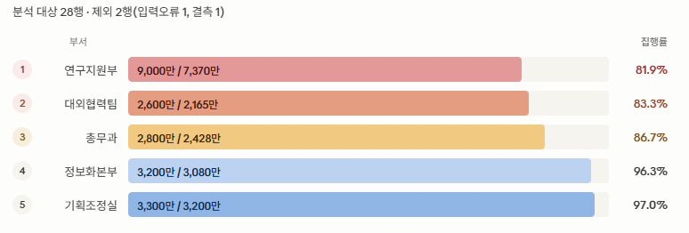
실습 1 · ③ 분석 + 검증 | 부서별 집행률 — 이상치 제외 후
▶ 입력 프롬프트
✓ 예상 결과
"이상치가 제거된 정리된 데이터로 부서별 집행률(집행액합÷배정액합×100)을 코드로 계산해 낮은 순으로 그래프를 만들고, 낮은 3개 부서의 원인 항목을 짚어줘."
낮은 순: 연구지원부 ≈81.9% (장비구입 저조) < 대외협력팀 ≈83.3% (행사비 저조) < 총무과 ≈86.7% (비품 미집행) < 정보화본부 ≈96.3% < 기획조정실 ≈97.0%

Slide 16
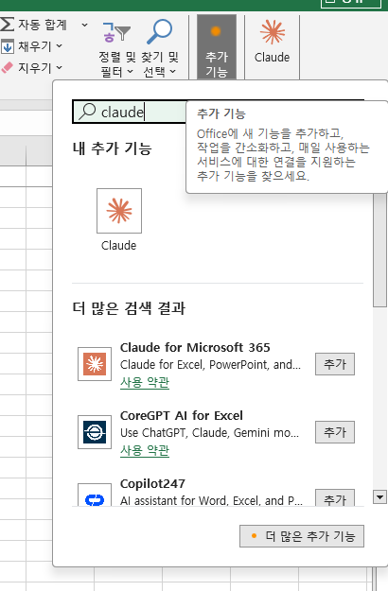
실습 1 · Excel 애드인 버전 인스톨
버전에 따라 인스톨 방법이 다름 — 아래 메뉴가 안 보이면 뒷장 참고
설치 경로
엑셀 '홈' 메뉴 → 추가 기능 → 검색창에 'claude' 입력
Claude by anthropic for Excel 또는 Claude for Microsoft 365 → '추가' → 1분 정도 대기
Claude 유료 요금제(Pro·Max·Team·Enterprise) 계정 필요 — Free 요금제는 사용 불가

Slide 17
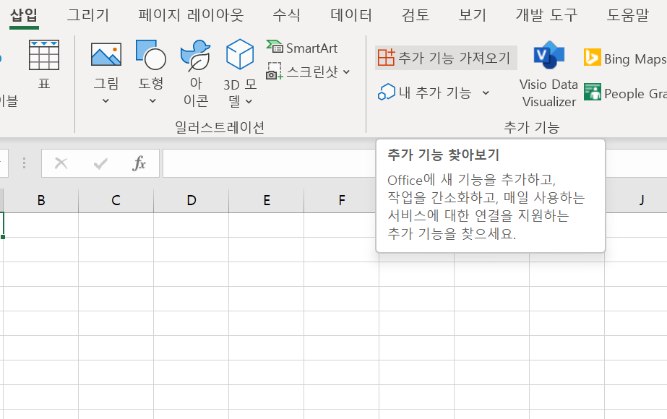
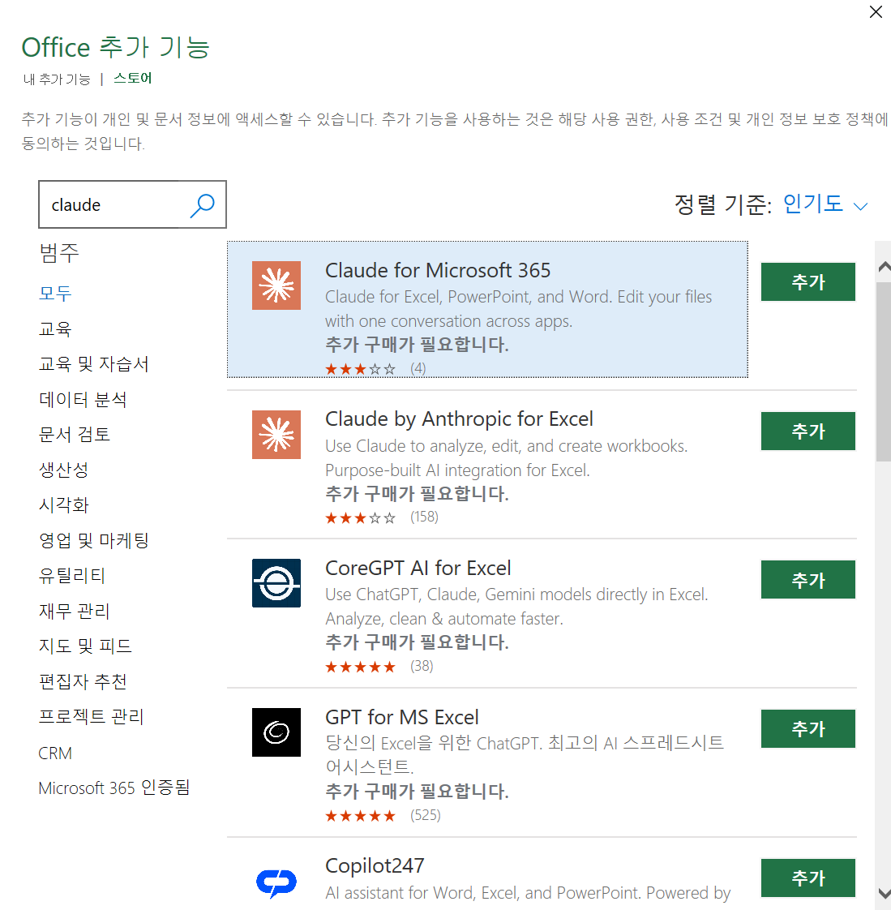
실습 1 · Excel 애드인 버전 인스톨
엑셀 메뉴에서 '삽입' → 추가 기능 가져오기 → Claude 검색 → Claude for Microsoft 365 → 1분 정도 대기
공공기관 참고 : 내부 가이드대로 엑셀을 업데이트하지 않았으면 Claude 인스톨 메뉴가 안 보임.

Slide 18
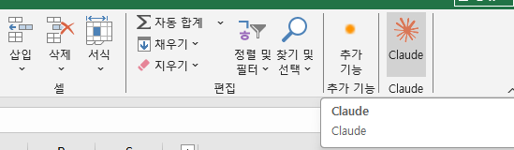
실습 1 · Excel 애드인 버전 사용하기
홈 메뉴에서 Claude 버튼 클릭
버튼 위치
홈 메뉴 오른쪽 끝, '추가 기능' 옆의 Claude 아이콘. 안 보이면 앞 장의 방법으로 인스톨
사이드바 사용법
버튼을 누르면 화면 오른쪽에 Claude 사이드바가 열림 — 처음 한 번은 Claude 계정으로 로그인
사이드바 아래 입력창에 지시 입력. claude.ai에서 쓰던 프롬프트를 그대로 사용 가능
모델은 입력창 오른쪽 아래에서 선택 — Office 작업에 맞춘 모델만 보여 claude.ai보다 목록이 짧을 수 있음
※ 애드인 화면은 업데이트가 잦아 버튼 모양·문구가 조금씩 다를 수 있음

Slide 19
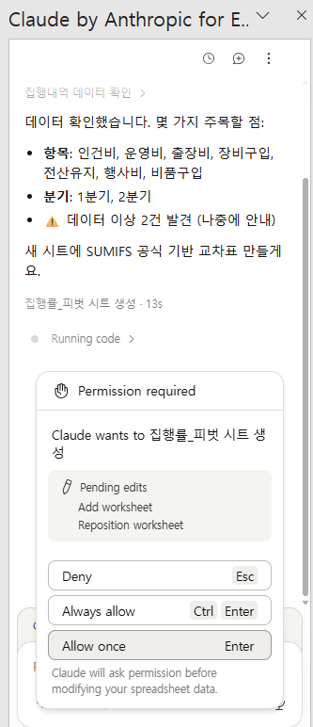
실습 1 · Excel 애드인 버전 사용해보기
앞에서 했던 작업들을 다시 해보고, 도전 과제를 진행하며 어떻게 다른지 확인
✓ 애드인의 강점
셀 단위 인용으로 '어떤 셀을 근거로 했는지' 클릭해 추적 — 행정·재무 데이터를 섬세하게 컨트롤하며 지시할 때 효율적
정렬·필터·피벗 편집·조건부 서식 등 Excel 기능을 직접 수행. 기존 데이터를 덮어쓰기 전에는 경고
⚠ 외부에서 받은 파일 주의
셀·수식·메모에 숨겨진 지시문(프롬프트 인젝션)이 Claude를 조종해 데이터를 빼내거나 바꿀 수 있음 → 신뢰할 수 있는 파일에서만 사용 (Anthropic 공식 권고)
도전 과제 (빠른 분)
피벗으로 '분기 × 항목' 교차 집행률 표 만들기
배정액을 부서별 5% 늘리면 전체 집행률 목표(예: 90%) 달성에 어떤 영향인지 시나리오 분석

Slide 20
2
실습 2 — '평균'이라는 말에 속지 않기
평균의 함정 · 직원 급여·성과
When two outliers drag the mean
실습 1
실습 2
실습 3
실습 4
실습 5
실습 6

Slide 21
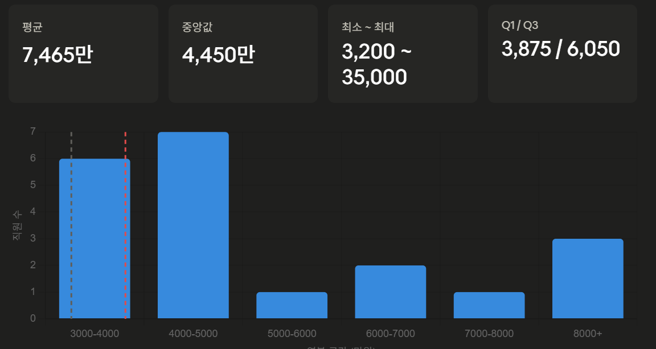
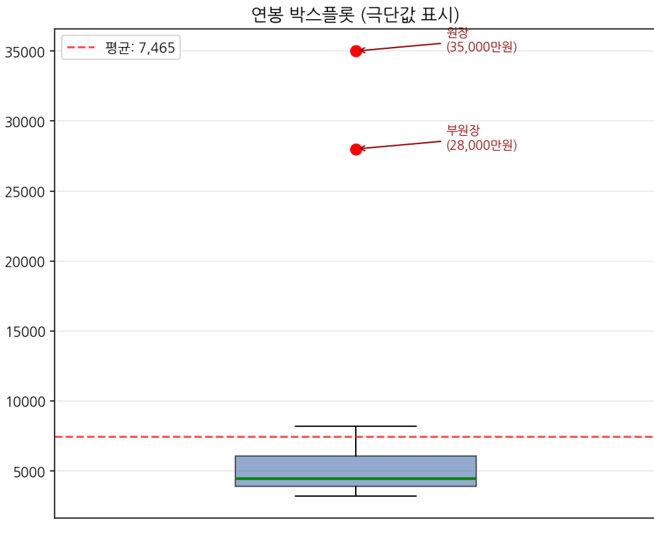
실습 2 · ① 순진한 질문 → ② 제대로 묻기
평균만 묻기(일부러) → 분포를 함께 그려야 데이터 왜곡 발견
▶ ① 의도적으로 순진한 질문
"이 회사 직원들의 평균 연봉이 얼마야?"
소규모 데이터라 Claude가 왜곡을 바로 확인하고 검증하기도 함. 그러나 데이터가 커져서 Claude가 검증을 못 하면 낭패
▶ ② 분포까지 요청
"연봉의 평균, 중앙값, 최소/최대, 사분위수를 계산하고, 분포를 히스토그램으로 그려. 평균이 대표값으로 적절한지 판단해줘. 극단값이 평균에 얼마나 영향을 주는지도 보여줘. 박스플롯으로 그려서 극단값을 보여줘"

Slide 22
실습 2 · 예상 결과
평균과 중앙값의 큰 차이 = 소수의 큰 값이 평균을 끌어올림 (오른쪽 꼬리가 긴 분포)
✓ 예상 결과
평균 ≈7,465만원 vs 중앙값 ≈4,450만원 — 소수의 큰 값이 평균을 끌어올린 오른쪽 꼬리 분포
경영진 2명 제외 시 평균 ≈4,794만원으로 급락
히스토그램에서 35,000·28,000이 멀리 떨어진 극단값으로 보임
결론: 이 데이터는 '평균'보다 '중앙값'이 대표값으로 적절

Slide 23
실습 2 · 함정 → ③ 올바른 비교
극단값과 결측치 처리, 그리고 중앙값을 통해 정확한 데이터 파악 가능
⚠ 함정 · 검증 포인트 — 중앙값을 봐야 하는 이유
▶ ③ 그룹 비교
원장(35,000)·부원장(28,000) 단 2명이 평균을 끌어올림 — 직원 18명 대다수는 3,200~4,800만원대
Claude가 중앙값을 권했는가? 평균만 답했다면 "극단값 영향은?"으로 한 번 더 파고들게 하기
성과점수 결측 1건(E018) 처리 확인 — 결측을 0으로 잘못 넣으면 성과 평균이 왜곡됨
"경영진을 제외하고, 직급별 평균·중앙값 연봉과 근속년수–연봉의 관계를 분석해줘. 막대 차트로 직급별 중앙 연봉을 그려서 보여줘."
도전 과제 (빠른 분)
'연봉 대비 성과점수' 파생 지표로 가성비 높은 직급 찾기
경영진 포함/제외 두 버전 평균을 나란히 제시 → 통계를 어떻게 '정직하게' 뽑을지 고민을 Claude에게 시키기

Slide 24
3
실습 3 — 상관 관계와 인과 관계 분석 시키기
상관은 인과가 아니다 · 논문·연구비
상관 계수 분석도 Claude에게 시키면 잘함
실습 1
실습 2
실습 3
실습 4
실습 5
실습 6

Slide 25
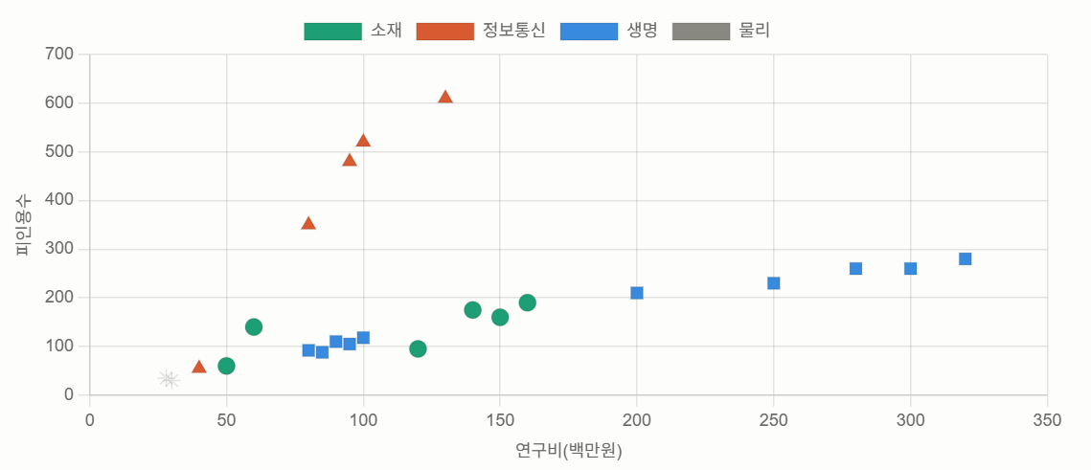
실습 3 · ① 상관 분석 (핵심)
논문 연구비 — 상관계수가 높은 것이 인과관계까지 있는지 확인시키기
▶ 입력 프롬프트
"공저자수–피인용수, 그리고 연구비–피인용수의 상관계수를 계산하고 각각 산점도로 보여줘. 이 상관이 인과를 의미하는지, 통계적으로 단정할 수 있는지 신중히 해석해줘."
✓ 예상 결과
공저자수–피인용 ≈0.41, 연구비–피인용 ≈0.31 (둘 다 약~중간 양의 상관)
좋은 답: '상관 ≠ 인과', 표본이 작아 단정 어려움, 분야가 교란변수일 수 있음을 언급
⚠ 핵심 함정 — 인과 비약
"공저자 많으면 인용 많다 → 공저자를 늘리자"는 잘못된 결론. 큰 프로젝트일수록 공저자·연구비·인용이 함께 큰 것일 뿐 (공통 원인 = 교란변수)
이 실습은 정확히 대답하지만 다른 상황에서는 잘못 답할 수 있으니 최종 확인은 사람이 직접

Slide 26
실습 3 · ② 교란변수 통제 시도
분야로 더 나누면 상관 관계가 약해지는지 확인
▶ ② 분야를 나눠 분석
직관
"분야별로 나눠서 각 분야 안에서 공저자수–피인용수 관계를 다시 봐줘. 분야를 통제하면 상관이 약해지는지 확인해줘."
전체로 보면 → 상관 0.41 (관계 있어 보임)
분야 안에서 보면 →
정보통신 안 : 약함
생명 안 : 약함
물리 안 : 거의 없음
도전 과제 (빠른 분)
인과 관계를 찾아볼 수 있는 방법이 있는지 물어보기
유의미한 상관 관계가 뭐가 있는지 물어보기
→ 전체 상관의 상당 부분이 '분야 차이'에서 온 것으로 보임 (분야 = 교란변수 가능성)

Slide 27
4
실습 4 — 관련 있는 CSV 파일 두 개를 합치기
정합성을 의심하라 · 도서관 회원·대출
DB에서 JOIN 개념
실습 1
실습 2
실습 3
실습 4
실습 5
실습 6

Slide 28
실습 4 · ① 두 파일 조인
회원 파일 + 대출기록 파일을 합치고 — 누락되는 것이 있는지 확인
▶ 입력 프롬프트
조인 개념도
"회원(실습4a)과 대출기록(실습4b) 두 파일을 회원ID로 합쳐줘. 합친 뒤 전체 행 수와, 어느 쪽에서도 매칭되지 않은 회원·대출이 있는지 반드시 확인해줘."
회원 (10명)
…
M010 · 학부생
(M011은 명단에 없음)
대출기록 (20건)
L1007 · M004
L1008 · M011
…
▼ 회원ID로 합치기 ▼
빨간 행 = 정합성이 깨진 지점. 합치기 전후 행 수를 비교해 '몇 건이 사라지고 몇 건이 늘었나'를 확인한다
합친 결과 (대출 기준 20행)
L1007 · M004 · 정보과학 …
L1008 · M011 · ✖ 회원 정보 없음
※ 대출 없는 회원(예: M002)은 대출 기준 결과에서 사라짐 → 회원 기준으로도 확인

Slide 29
실습 4 · ① 두 파일 조인 — 결과와 함정
✓ 예상 결과
대출 20건 기준으로 합치면 매칭 19건 + 미매칭 1건 (L1008 → 회원 M011 없음)
조인 방식(내부/왼쪽)에 따라 행 수가 달라짐을 스스로 짚으면 좋은 답
⚠ 핵심 함정 — 정합성
매칭이 안 되는 부분이 있음을 모르고 분석하면 통계가 어긋남 (없는 회원의 대출, 대출 없는 회원)
한 명이 여러 권 빌리면 회원 정보가 중복 복제되어 '회원 수'가 부풀 수 있음 — 합친 뒤 행 수 확인 필수

Slide 30
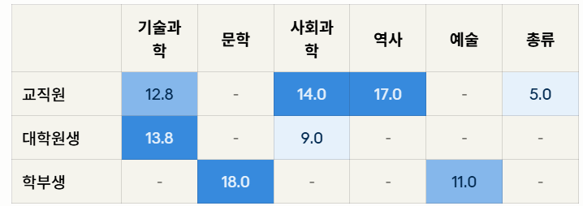
실습 4 · ② 파생변수 · ③ 피벗
새 컬럼을 만들고, 피벗 함수처럼 묶어서 보기 · 회원별이 아니라 소속별로 대출기간 분석
▶ ② 파생변수 만들기
"대출일과 반납일로 '대출기간(일)'을 새 컬럼으로 계산해줘. 소속유형별 대출기간을 히트맵으로 그려줘"
✓ 예상 결과
미반납 건은 대출기간을 산정할 수 없으니 제외하겠다고 나옴
'대출기간'이라는 새 컬럼을 만들 때 생기는 이슈를 Claude가 알아서 파악해준 것
그래프는 우측과 같이 그려줌

Slide 31
5
실습 5 — 추세에서 '진짜 신호'만 골라내기
맥락 착시 · 월별 서비스 이용
Seasonality & lag vs. a real signal · 정조준하는 함정: 맥락 착시
실습 1
실습 2
실습 3
실습 4
실습 5
실습 6

Slide 32
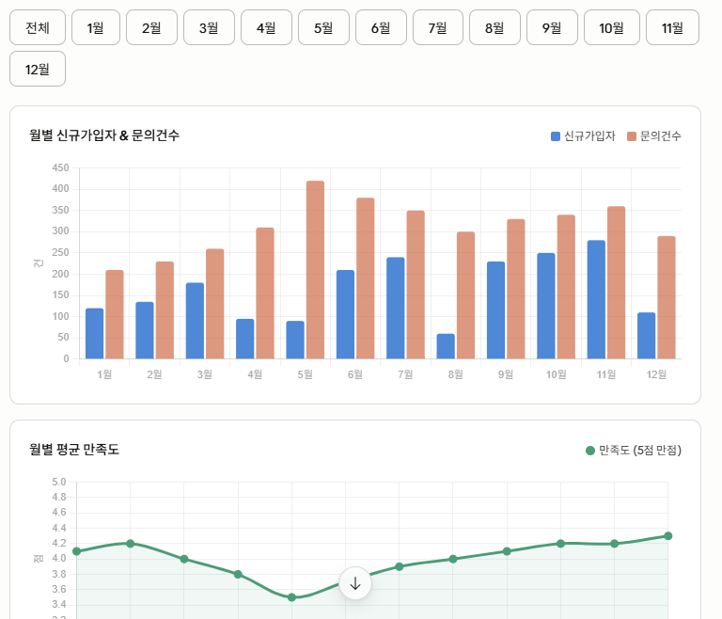
실습 5 · ① 추세 보기 + 대시보드
12개월 흐름을 인터랙티브 대시보드로 만들어보기 — Sonnet으로
▶ 입력 프롬프트
"월별 신규가입·문의건수·만족도를 한 화면에서 볼 수 있는 인터랙티브 대시보드를 HTML 아티팩트로 만들어줘."
인터랙티브 대시보드는 사용자가 마우스 클릭, 슬라이더 조작, 필터 변경 등을 통해 실시간으로 데이터를 탐색하고 시뮬레이션할 수 있는 동적 화면을 의미
⚠ '대시보드(베타)'와 혼동 주의
아티팩트 화면의 '대시보드(베타)'는 회사 데이터베이스나 업무 앱(Salesforce 등)에 연결해 SQL로 데이터를 불러오는 별도 기능으로 2026년 9월에 생긴 기능
업로드한 파일로 하는 이 실습은 템플릿 대신 위 프롬프트처럼 'HTML 아티팩트'를 명시해 요청
예시 화면 — 모델과 실행마다 디자인이 달라짐

Slide 33
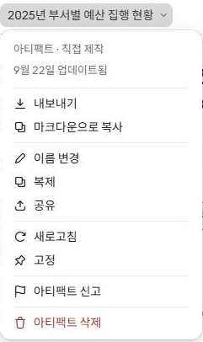
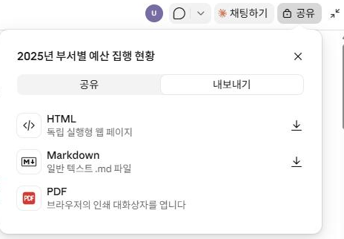
실습 5 · ① 추세 보기 + 대시보드
만든 대시보드를 HTML 파일로 저장해 브라우저에서 보기
저장 방법
① 아티팩트 위쪽 제목 옆 ⌄ 클릭 → '내보내기' (오른쪽 위 '공유' → '내보내기' 탭도 같은 창)
② 'HTML · 독립 실행형 웹 페이지' 옆 다운로드 버튼 → .html 파일로 저장
③ 저장한 파일을 인터넷 브라우저로 열면 대시보드를 그대로 볼 수 있음
다시 열기 : 왼쪽 사이드바 '아티팩트' 메뉴에 지금까지 만든 아티팩트가 모두 모여 있음

Slide 34
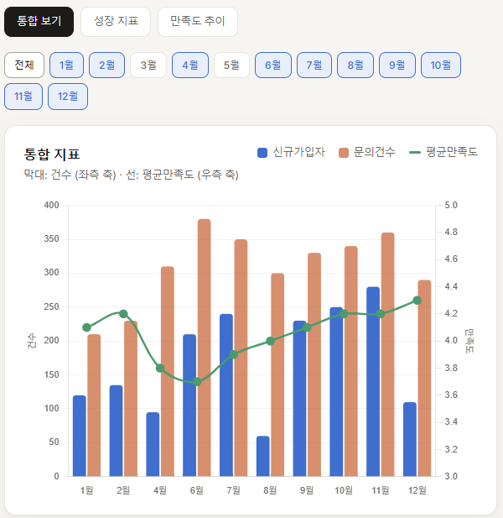
실습 5 · ① 추세 보기 + 대시보드
12개월 흐름을 인터랙티브 대시보드로 만들어보기 — Opus로
▶ 입력 프롬프트
"월별 신규가입·문의건수·만족도를 한 화면에서 볼 수 있는 인터랙티브 대시보드를 HTML 아티팩트로 만들어줘."
인터랙티브 대시보드는 정적 그래프/차트보다 생성할 수 있는 내용과 방법이 다양 — Opus 모델 사용 시 만족도가 높고 원하는 방향으로 생성 가능
그래서 실무에서 인터랙티브 대시보드를 생성할 때는 처음부터 Opus 이상 모델을 사용하면 편함
예시 화면 — 모델과 실행마다 디자인이 달라짐

Slide 35
실습 5 · ① 인터랙티브 대시보드 분석
12개월 흐름을 대시보드에서 읽기
눈에 띄는 3가지
8월 · 12월 가입 급감
11월 가입 최고 (280)
4~5월 문의 급증(310→420), 5월 만족도 최저(3.5)
⚠ 대시보드 착시
차트가 매끈하고 인터랙티브할수록 결론을 의심 없이 받아들이기 쉬움
"이 출렁임이 계절성인지, 일시적 사건인지, 진짜 추세인지"를 반드시 되물어야 함

Slide 36
실습 5 · ② 신호 구분
같은 '하락'도 의미가 다르다 — 지속적 하락인지 파악하기
계절성 착시
진짜 신호
8월 · 12월 가입 급감
4~5월 문의 급증 + 만족도 최저
여름 휴가·연말 시즌의 반복 패턴. 매년 같은 달에 나타나면 '문제'가 아니라 '계절성'. 작년 같은 달과 비교하면 드러남
계절성으로 설명되지 않는 이례적 변화 + 만족도 동반 하락. 실제 사건(장애·정책 변경 등)을 의심하고 원인을 추적해야 할 신호
※ 12개월 자료만으로는 계절성을 확정할 수 없음 — 두 해 이상 같은 달을 비교해야 판단 가능

Slide 37
실습 5 · ③ 이동평균
지속적 하락인지 파악하기 위해 이동 평균을 사용해 그래프를 그리도록 재지시
▶ ③ 이동평균으로 그래프를 매끈하게 하는 프롬프트
"월별 데이터에 3개월 이동평균을 적용해서, 단기 출렁임을 걷어내고 진짜 추세를 보여줘."
✓ 예상 결과
이동평균을 씌우면 8·12월의 뾰족한 골이 완만해지고, 우상향 추세가 드러남. 단기 노이즈와 장기 추세를 분리하는 도구

Slide 38
6
실습 6 — 표로 못 만들던 '문장'을 데이터로
새 지평 · 자유응답 설문의 구조화
The new frontier: coding unstructured text
실습 1
실습 2
실습 3
실습 4
실습 5
실습 6

Slide 39
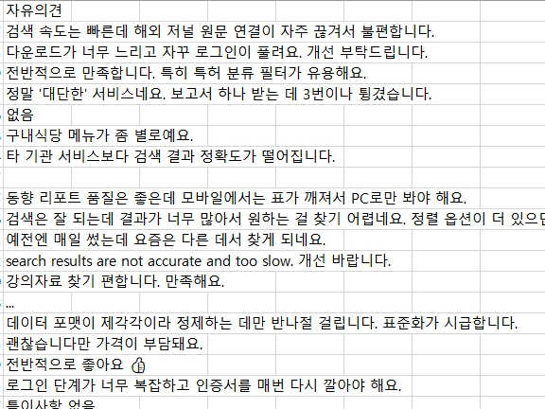
실습 6 · 왜 '새 지평'인가
설문에서 자유응답 분류해보기 = 분류하기가 어려워 사실상 그동안 버려지던 데이터
숫자는 늘 분석했지만, '주관식 문장'은 읽기 번거로워 버려지기 일쑤였음.
AI는 이 비정형 텍스트를 분류·집계 가능한 데이터로 바꿈 — 표로 못 만들던 것을 표로 만들 수 있음

Slide 40
실습 6 · ① 순진한 요약
먼저 단순한 프롬프트로 분류해보기
▶ ① 먼저 '단순하게' 시켜보기
⚠ 왜 이게 위험한가
"이 자유응답 30건을 요약해서 주요 불만이 뭔지 알려줘."
그럴듯한 문단이 나오지만, 무엇을 몇 건으로 셌는지 근거가 없음 — 분류 기준을 알려주지 않았기 때문에 LLM이 맘대로 분류하고 검증·재현이 불가능
인상적인 소수 의견이 과대 대표되고, 조용한 다수가 묻힘 (빈도 왜곡)
그래서 ② '스키마 정해주는 프롬프트'로 넘어가기

Slide 41
실습 6 · ② 스키마 정해주는 프롬프트 (핵심)
먼저 '분류 기준'을 정하고 — 그 틀로 모든 응답을 라벨링
▶ 입력 프롬프트
"각 응답을 다음 스키마로 코딩해줘 — 감정(긍정/부정/중립), 주제(속도·가격·지원·기능·UI, 복수 가능), 핵심 요청 한 줄, 긴급도(상/중/하). 무응답·무관·단순 문의는 불만과 분리해서 따로 표시해줘. 결과를 표로 만들어줘."
원문 (자유응답)
스키마 (분류 기준)
코딩 결과 (한 행)
"속도가 너무 느려서 답답해요. 빨리 개선되면 좋겠어요."
감정 · 주제(다중) · 핵심요청 · 긴급도 · 무응답/무관 분리
감정: 부정 · 주제: 속도 · 핵심요청: 응답속도 개선 · 긴급도: 중
✓ 예상 결과 스키마를 먼저 고정하면 30건 모두 같은 틀로 라벨링되어 감정 분포·주제별 건수·긴급도 우선순위를 표로 집계 가능. 기준이 글로 남으므로 다음 사람이 같은 기준으로 재현·확장 가능

Slide 42
실습 6 · 함정 — 환각 · 조용한 오추출
잘못 분류되어도 숫자 데이터처럼 '이상치 탐지'가 안 될 수 있으니 사람이 표본 검사 필요
수치 데이터는 LLM이나 사람이 검사하다가 "이상한데?" 싶은 점을 바로 발견 가능
그러나 설문 응답 같은 자연어는, 잘못 분류된 라벨이 표 안에서 완벽히 정상으로 보임 — 실제로는 긍정 답변인데 '부정'으로 처리되어도 엑셀에서 이상치처럼 보이지 않음. 그래서 더 위험
R004 · 비꼬는 칭찬
R022 · 문의를 불만으로
R006 · 무관한 응답
AI: 긍정 → 부정
AI: 불만 → 단순 문의
AI: 서비스 불만 → 무관(제외)
"정말 빠르네요^^" — 반어법 가능성 있는데 AI는 긍정으로 판단
"환불 절차 알려주세요" — 불만 아닌 단순 문의일 수 있는데 불만 건수가 부풀려짐
"구내식당 메뉴가 별로" — 서비스와 무관. 분석에서 빼야 함

Slide 43
실습 6 · ③ 집계 · 재현성
데이터 분류를 여러 번 하고 LLM에게 비교하게 해서 재현성을 확인
▶ ③ 집계 + 대시보드
⚠ 어느 정도의 비재현성은 감안 필요
"분류 결과로 감정 분포, 주제별 건수, 긴급도 '상'인 핵심 요청 목록을 집계하고 HTML 아티팩트로 대시보드를 만들어줘."
같은 응답·같은 프롬프트라도 실행마다 라벨이 조금씩 달라질 수 있음
처방 :
① 스키마를 명시적·구체적으로 고정
② 2회 실행해 차이 비교
③ 어긋난 건만 사람이 확정
재현성 점검 루프
1차 분류 → 2차 분류 → 차이만 검토
두 번 돌려 같으면 신뢰 ↑, 다르면 그 부분만 사람이 확정
✓ 예상 결과 (강사 참고)
불만/문의/무관이 분리된 깨끗한 집계. 긴급도 '상' 목록은 곧장 실무 액션 아이템으로 사용 가능

